Slide 1


Projeto Acionamento Ar-condicionado
Aluno: Tiago Maessi
Disciplina: Software Embarcado
Profº: Francisco Santanna

Slide 2
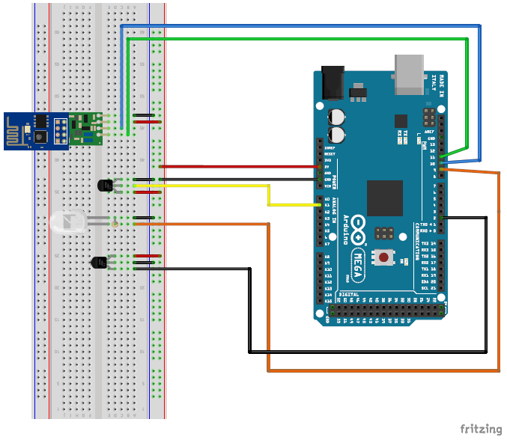
O que é ?
Notes:
2

Slide 3
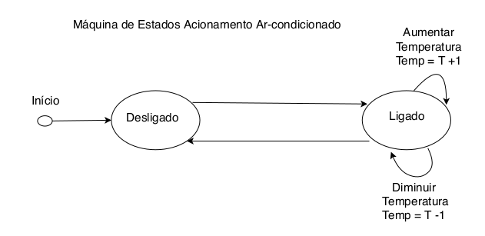
O que é ?

Slide 4
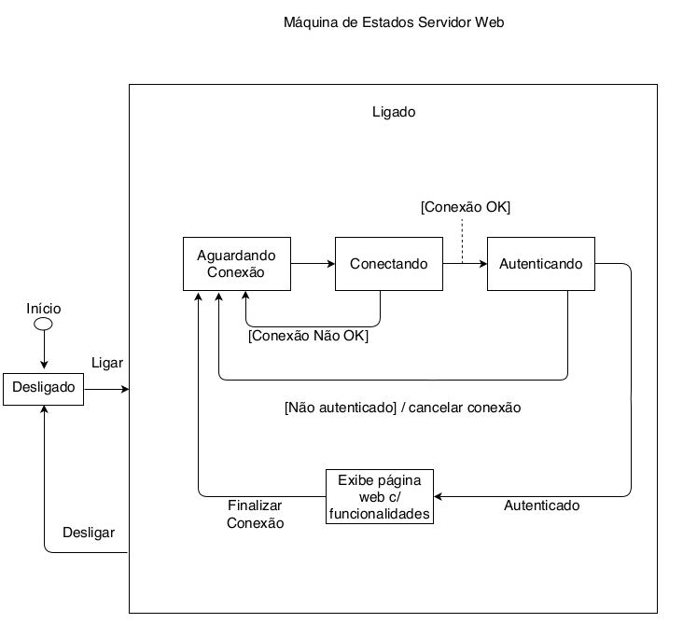
O que é ?

Slide 5
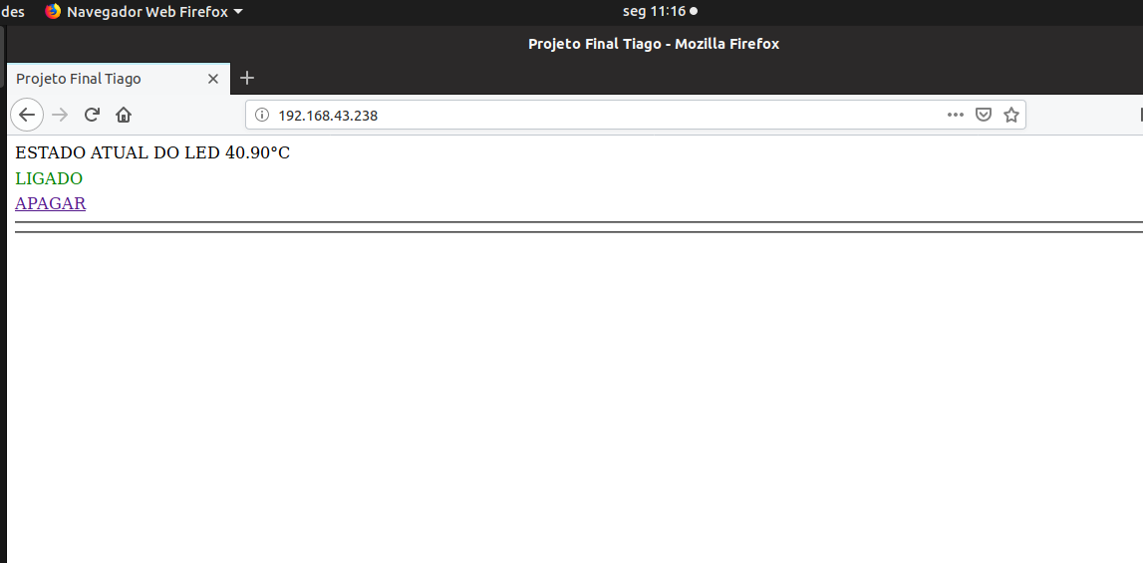
O que mudou / O que foi feito ?

Slide 6
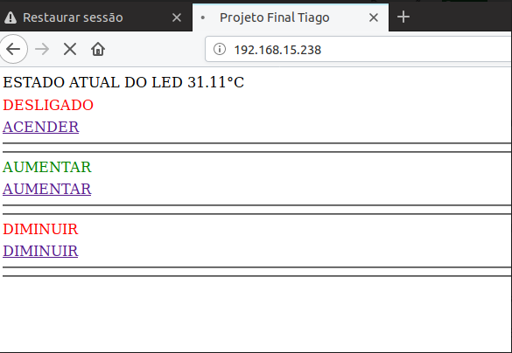
O que mudou / O que foi feito ?

Slide 7
O que falta fazer ?
- Gravar o vídeo
- Disponibilizar o código final no GitHub

Slide 8
Dúvidas
E-mail: tiago.maessi@gmail.com

